Slide 1
Франчайзинг как стратегия развития бизнеса
Выполнила Соловова Людмила Александровна,
студентка 2 курса магистратуры
Экономического факультета МГУ

Slide 2
План
Классическая модель франчайзинга
История франчайзинга
Франчайзинг в России
Как выбрать качественную франшизу

Slide 3
Классическая модель франчайзинга
ФРАНЧАЙЗЕР
Бизнес-модель
Бренд
Ноу-хау
Фирменный стиль
Поддержка и тренинги
Паушальный взнос
Роялти
ФРАНЧАЙЗИ

Slide 4
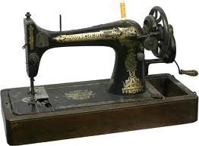
История франчайзинга
1851- Зингер
1880 – франчайзинг коммунальных услуг
1950 – McDonald’s
1960-1970- быстрое развитие
1990 – франчайзинг в России

Slide 5
Франчайзинг в России
Договоры, заключаемые франчайзерами в России
*Источник: Рождественская А. 7 факторов роста //Бизнес-журнал, 2014, №2, с.14.

Slide 6
Франчайзинг в России
Факторы развития
Больше законности
Новые франчайзинновые институты
Появление новых торговых площадей
Региональные и иностранные франшизы
Рост сектора услуг
Конверсионный франчайзинг

Slide 7
Как выбрать качественную франшизу
Критерии
Количественные
Опыт бизнеса и франчайзинговой деятельности
Срок окупаемости срок договора
Качественные
Факт регистрации торговой марки
Число мультифранчайзи
Поддержка франчайзера

Slide 8
СПАСИБО ЗА ВНИМАНИЕ!

